Slide 1
Proyecto APT AgendAI
Integrantes: Elías Gonzales
Esteban Caamaño
José Caamaño
Profesor : REGINALDO DEL CARMEN SALINAS BRUNA

Slide 2
Introducción
En esta fase, el objetivo principal de AgendAI es integrar de manera fluida y eficiente las funciones de organización personal, como la gestión de notas, recordatorios y horarios, para ofrecer una experiencia más completa al usuario. Esta fase se enfoca en la implementación de operaciones CRUD (Crear, Leer, Actualizar, Eliminar) y en la conexión de la base de datos con la interfaz de la aplicación, asegurando que las funcionalidades clave sean intuitivas y accesibles.

Slide 3
objetivos
Objetivos específicos:
Implementar un sistema de ingreso de horarios (estudio, trabajo u otras actividades) que permita reservar tiempos y guiar al usuario en el uso de las funciones.
Desarrollar un módulo de ingreso de información mediante comandos de voz para facilitar la interacción.
Diseñar funcionalidades para crear rutinas, agendar actividades y registrar el cumplimiento de tareas, integrando funciones nuevas y existentes.
Incorporar opciones de personalización de la aplicación para adaptarla a las preferencias del usuario.
Incluir una sección de preguntas frecuentes (FAQ) que oriente al usuario en el uso de la app.
Mantener una interfaz de usuario (UI) simple e intuitiva, priorizando la facilidad de uso. Diseñar un esquema visual por defecto con colores fríos y elementos que reduzcan la fatiga visual del usuario.

Slide 4
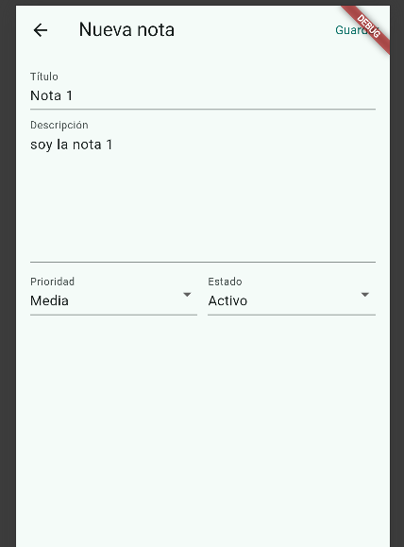
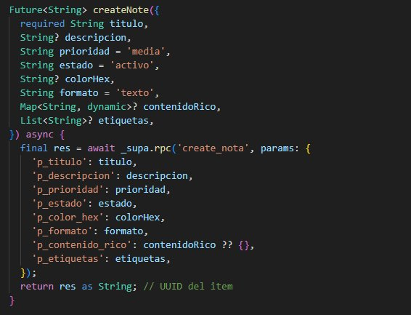
CRUD Crear

Slide 5
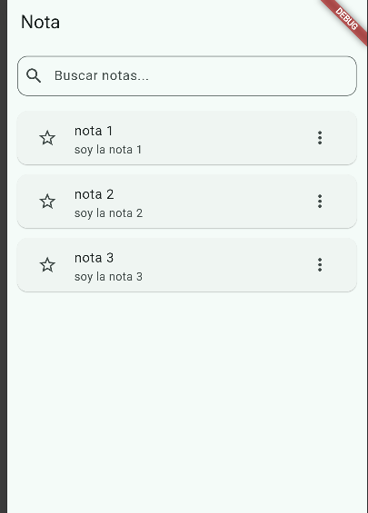
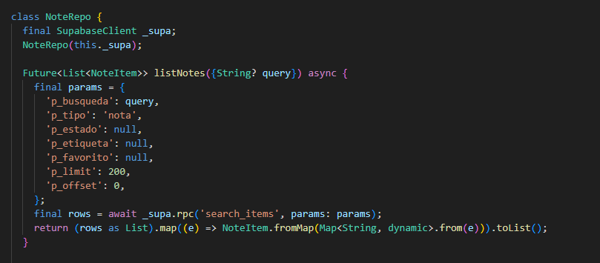
CRUD Leer

Slide 6
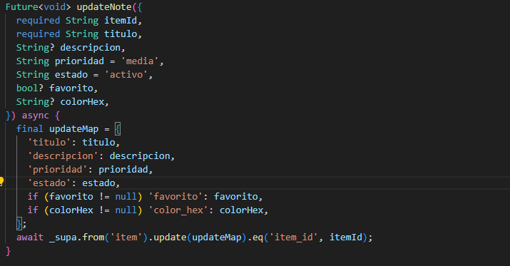
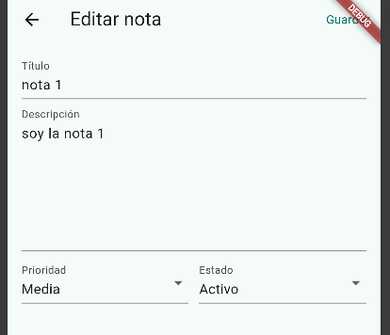
CRUD Modificar

Slide 7

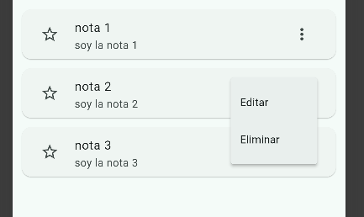
CRUD Borrar

Slide 8
Conclusión
La Fase 2 de AgendAI ha permitido implementar las operaciones CRUD y la integración de la base de datos, mejorando la funcionalidad y la experiencia del usuario. Este avance nos prepara para optimizar aún más la aplicación en las próximas fases.

